Slide 1
Microsoft PowerPoint Part 2
รายวิชา พท 260 เทคโนโลยีสารสนเทศ และการสื่อสารทางการท่องเที่ยว
มหาวิทยาลัยแม่โจ้-แพร่ เฉลิมพระเกียรติ
อาจารย์อภิพงศ์ ปิงยศ
apipong.ping@gmail.com

Slide 2
Outline
ตาราง กราฟ และแผนผัง
วีดีโอ
การทำภาพเคลื่อนไหว (Animation)
การทำ Transition
เตรียมความพร้อมก่อนนำเสนอ
การนำเสนอ

Slide 3
การสร้างตารางอย่างง่าย
วิธีที่ 1 : สร้างจากแท็บ “แทรก” (Insert) -> ตาราง (Table)
วิธีที่ 2 : สร้างจาก Place holder

Slide 4
การปรับแต่งตาราง
2) ปรับแต่งตารางได้จาก 2 แท็บนี้
1) เลือกตาราง

Slide 5
การสร้างกราฟ
วิธีที่ 1 : สร้างจากแท็บ “แทรก” (Insert)
-> กราฟ (Chart)
วิธีที่ 2 : สร้างจาก Place holder
เลือกชนิดกราฟ ที่ต้องการ

Slide 6
การสร้างกราฟ (ต่อ)
โปรแกรมจะเรียกหน้าต่าง Excel ขึ้นมา เพื่อให้กรอกข้อมูล
จะมีเส้นกรอบสีน้ำเงินขึ้นมา
เพื่อบอกว่าจะนำเซลล์ส่วนใดไปสร้างกราฟบ้าง แดรกเมาส์ให้ครอบคลุมเซลล์ที่ต้องการ

Slide 7
การสร้างกราฟ (ต่อ)
สามารถปรับแต่ง หรือแก้ไขกราฟได้ที่แท็บ Chart Tools โดยต้องคลิกเลือกที่กราฟก่อน

Slide 8
การสร้างแผนผังด้วย SmartArt
วิธีที่ 1 : สร้างจากแท็บ “แทรก” (Insert) -> SmartArt
วิธีที่ 2 : สร้างจาก Place holder
2)เลือกแผนผังที่ต้องการ
1)เลือก SmartArt จาก Place Holder

Slide 9
การสร้างแผนผังด้วย SmartArt (ต่อ) : การปรับแต่ง
2) ปรับแต่งแผนผังได้จาก SmartArt Tools
1) เลือกแผนผัง SmartArt

Slide 10
การแทรกวีดีโอลงในสไลด์
สามารถเลือกแทรกวีดีโอได้ 2 แบบ คือ
1) วีดีโอออนไลน์ เช่น จากเว็บไซต์ YouTube หรือจาก Embed Code ได้
2) วีดีโอที่อยู่ภายในคอมพิวเตอร์

Slide 11
การแทรกวีดีโอออนไลน์
1) ค้นหาวีดีโอที่ต้องการ
2) เลือกวีดีโอที่ต้องการ
4) คลิกแทรก (Insert)
3) รายละเอียดวีดีโอ ที่เลือก

Slide 12
วีดีโอออนไลน์จะตัดแต่งไม่ได้ แต่วีดีโอจากในเครื่องสามารถทำได้
คลิกเพื่อเล่นหรือหยุด
ตัดเอาเฉพาะฉากที่ต้องการ (เฉพาะคลิปจากในเครื่อง)

Slide 13
ลูกเล่นในการนำเสนอ
ลูกเล่นแบบที่ 1 Animation : เป็นการใส่ลูกเล่นให้กับออบเจ็กต์ เช่น ข้อความ รูปภาพ กราฟ ตาราง รูปร่างต่างๆ
ลูกเล่นแบบที่ 2 Transition : เป็นลูกเล่นที่แสดงเมื่อมีการเปลี่ยนสไลด์

Slide 14
ลูกเล่นในการนำเสนอ : การทำ Animation
2) เลือกแท็บแอนิเมชัน
3) เลือกแอนิเมชัน ที่ต้องการ
1) เลือกออบเจ็กต์

Slide 15
ลูกเล่นในการนำเสนอ : การทำ Animation (ต่อ)
Entrance : ปรากฏ
Emphasis : เน้น
Exit : ทำให้หายไป

Slide 16
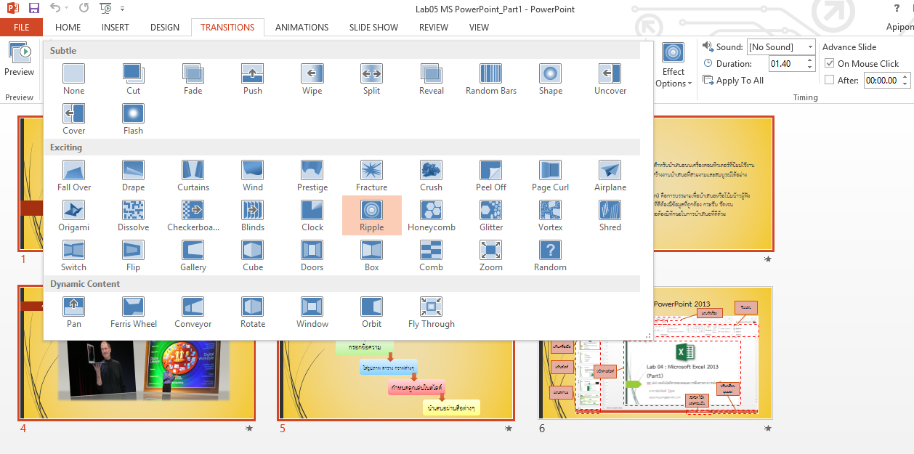
ลูกเล่นในการนำเสนอ : การทำ Transition (ต่อ)
2) เลือกแท็บ Transitions
4) เลือก Apply to all เพื่อใช้กับทุกสไลด์
3) เลือกเอฟเฟคที่ต้องการ
1) เลือกสไลด์

Slide 17
เตรียมความพร้อมก่อนนำเสนอ : พิมพ์เอกสารประกอบคำบรรยาย
1) คลิก File
2) คลิกพิมพ์ (Print)
3) คลิกเลือกรูปแบบที่ต้องการพิมพ์

Slide 18
เตรียมความพร้อมก่อนนำเสนอ : พิมพ์เอกสารประกอบคำบรรยาย (ต่อ)
3) คลิกเลือกรูปแบบที่ต้องการพิมพ์

Slide 19
เตรียมความพร้อมก่อนนำเสนอ : พิมพ์เอกสารประกอบคำบรรยาย (ต่อ)
ตัวอย่างการพิมพ์เอกสารประกอบ

Slide 20
การนำเสนอเบื้องต้น
1) คลิกแท็บ Slide Show
เริ่มนำเสนอตั้งแต่สไลด์ที่กำลังเลือก
ซ่อนสไลด์ที่ไม่ต้องการนำเสนอ
เริ่มนำเสนอตั้งแต่สไลด์แรก

Slide 21
ยิงเลเซอร์
เลื่อนสไลด์ถัดไป
จบการนำเสนอ
เลื่อนสไลด์ก่อนหน้า
เริ่มนำเสนอ
ตัวช่วยนำเสนอ
Laser Pointer

